Slide 1
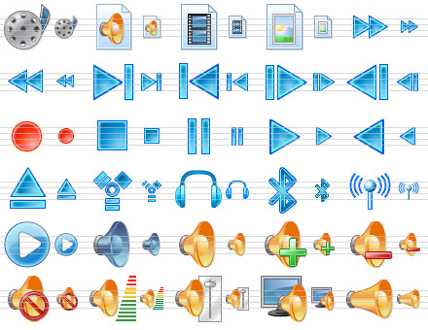
Edição multimédia
aula 12 10.05.2013
Produtos multimédia
Produção
Faculdade de Ciências Humanas – 2012/2013

Slide 2
Produção de um sítio – imagem fixa ou animada
  Imagens devem estar relacionadas com o texto
  O seu “peso” deve ser reduzido. A qualidade da imagem deve ser preterida em favor da “leveza” da pagina
  O posicionamento da imagem deve ter em conta a importância que lhe queiramos dar (zona do ecrã).

Slide 3
Alguns arquivos – imagem fixa
Tipos de arquivos | Caraterísticas básicas | observações
BMP | mapa de bits, nativo do windows | Muito pesado
GIF | Muito utilizado em imagem fixa na Net. | Perde qualidade devido à limitação de cor
JPEG | Joint Photographics Expert Group- dos mais utilizados | Permite compressão e ficheiros leves com qualidade
PSD | Photoshop data | Nativo do programa de imagem photoshop
… | Existem bastante mais tipos

Slide 4
Adicionar imagens fixas no webnode
Colocar imagens …”leves” na pasta webnode
Pesadas? Mudar formato e dimensão pelo
      Windows live photo gallery ou outro programa adequado (Photoshop, p.ex.)
Utilizar no webnode o ficheiro “reduzido”
Não utilizar imagens com mais de 100-200K

Slide 5
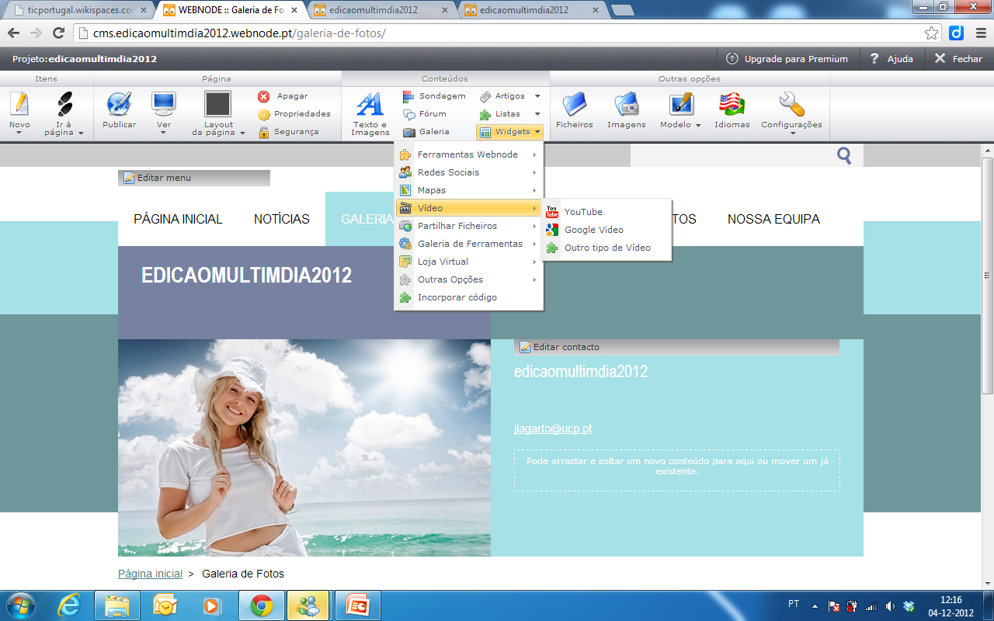
Adicionar video no webnode (ex. youtube)

Slide 6
Video digital – extensões e formatos
Formato /extensão | Características
*.AVI | Audio Visual Interleaved multimedia format | Muito pesado, exceto DivX MPEG4
*.MOV | Apple Quicktime Video file | Da Apple
*.MPG | Moving Pictures Experts Group | Boa taxa de compressão
*.WMV | Windows Media Video | Permite compressão
*.RM | Real Media | Obriga a leitor especifico
*.FLV | Flash video

Slide 7
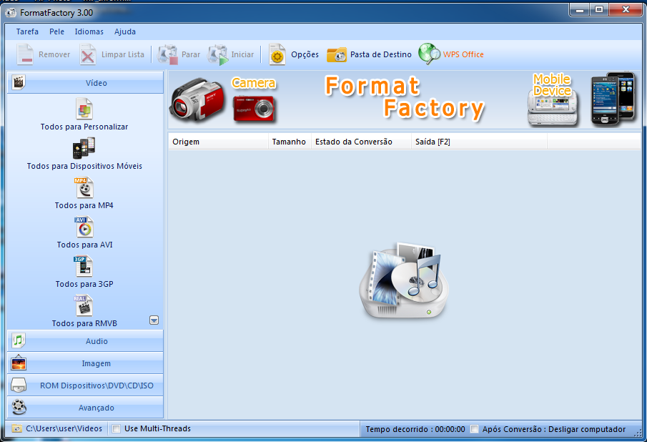
Conversor universal (vídeo, áudio, imagem fixa)

Slide 8
